Slide 1

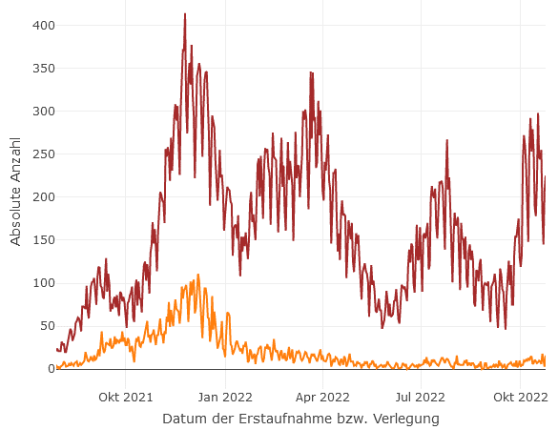
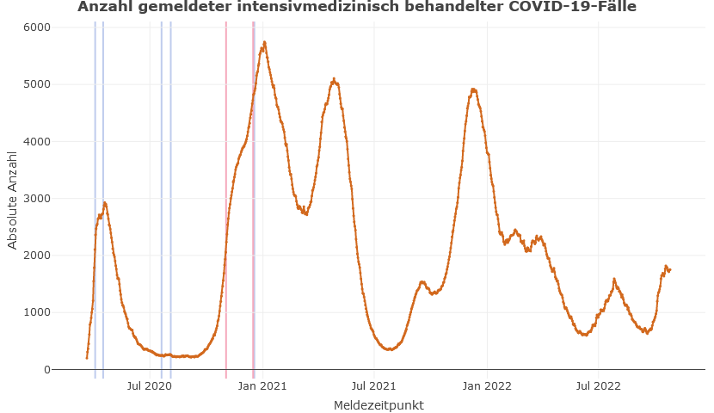
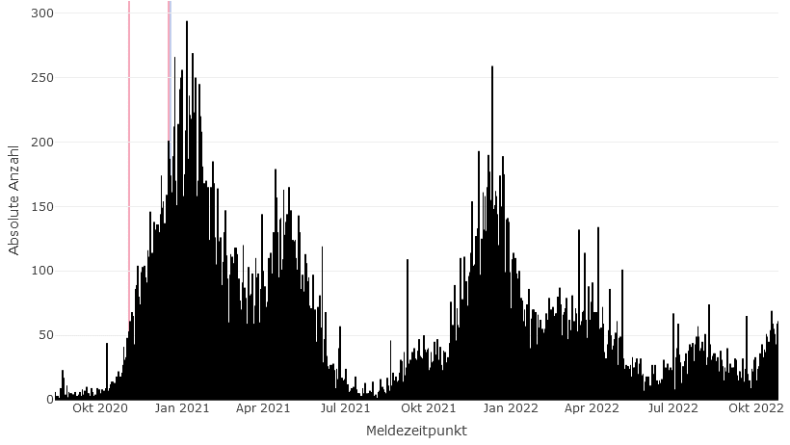
DIVI-Intensivregister
Neuaufnahmen auf die ITS (pro Tag)
Mit Stand 26.10.2022 werden 1.729 COVID-19-Patient*innen auf Intensivstationen (der ca. 1.300 Akutkrankenhäuser) behandelt.
Anstieg bzw. Seitwärtsbewegung der COVID-ITS-Belegung
ITS-COVID-Neuaufnahmen mit +1.503 in den letzten 7 Tagen
Lock-Down
Lock-Down
5.762
Anzahl verstorbener positiver SARS-CoV-2-Patient*innen auf ITS (pro Tag)
1.729
Notes:
Belegung: 1.673 (vor 2 Wochen am 12.10.)
Neuaufnahmen 7-Tage-Fenster: +1.651 (am 12.10)

Slide 2
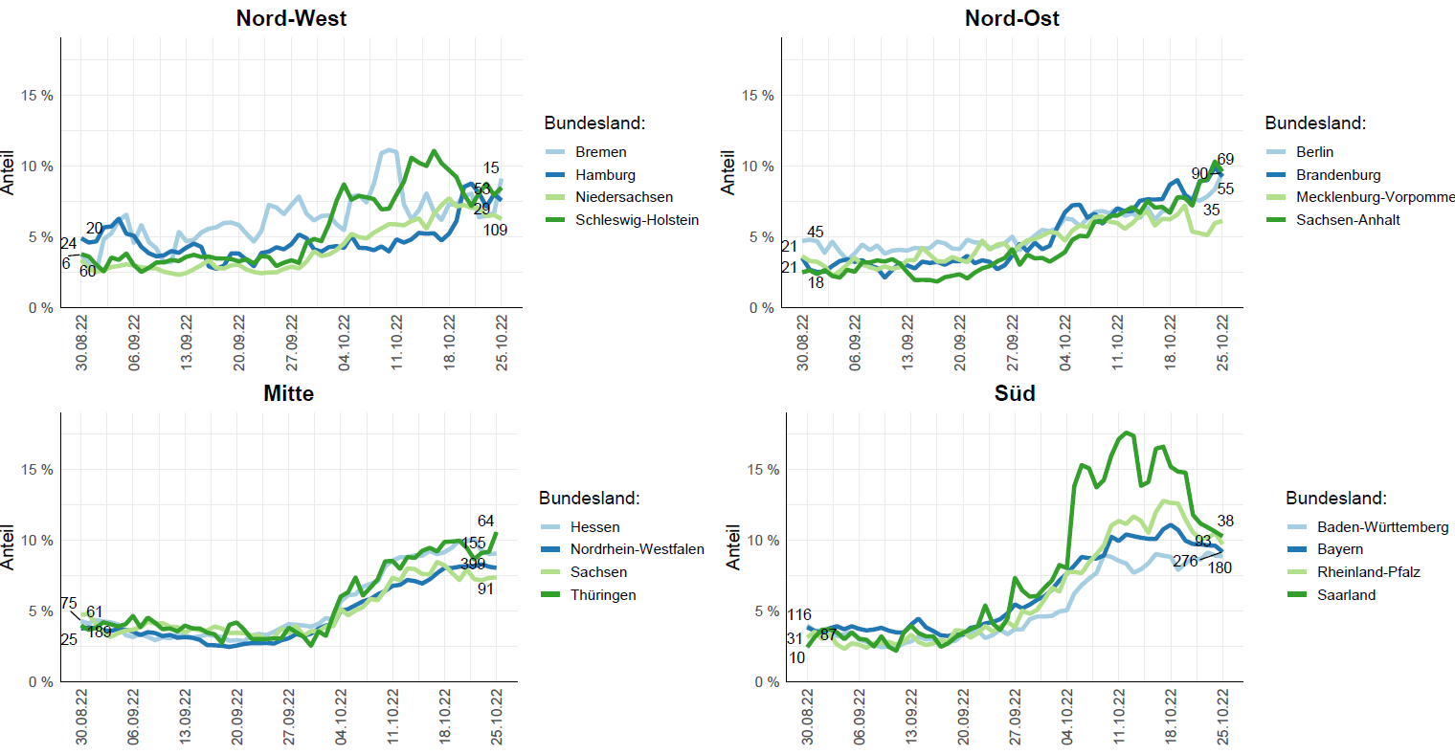
Anteil der COVID-19-Patient*innen an der Gesamtzahl betreibbarer ITS-Betten (letzte 8 Wochen)

Slide 3

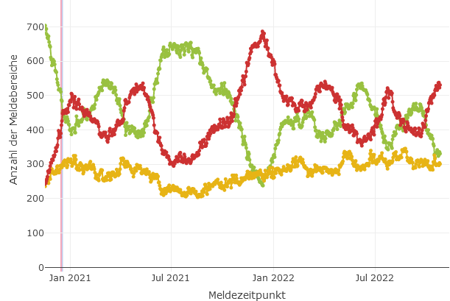
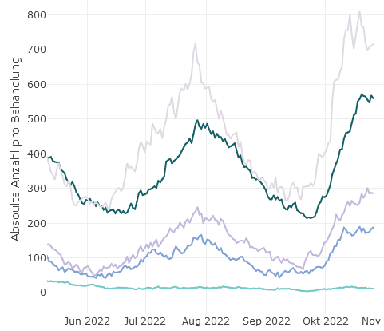
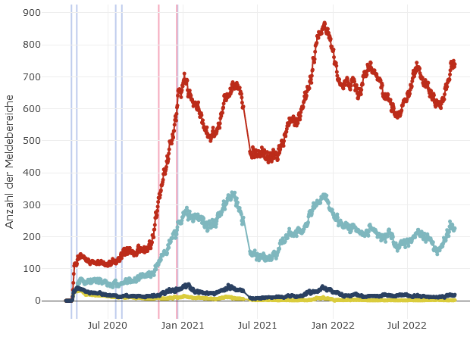
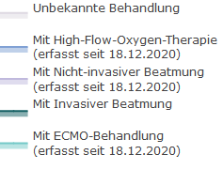

Einschätzung Betriebssituation
Behandlungsbelegung COVID-19 nach Schweregrad
Gründe der
Betriebs-einschränkung
Notes:
Verteilt auf die Behandlungsschweregrade der Covid-19-Fälle auf Intensivstaion, ist bei allen Gruppen ein Zuwachs zu verzeichnen. Dies sehen Sie in der linken Grafik.
Prozentual ist der Anteil der Covid-19-Fälle, für die gemeldet wird, dass sie eine respiratorische Unterstützung oder Beatmung benötigen, jedoch abnehmend. D.h. hier sinken die Anteile momentan leicht.
Innerhalb aller Klinik-Versorgungskategorien (also Grundversorger, Maximalversorger, usw.) ist inzwischen ein Anstieg der Belastung zu verzeichnen. In der Grafik oben rechts sind alle Versorgungskategorien zusammen dargestellt.
Ebenso ist bei den Gründen der Betriebseinschränkungen wieder ein Zuwachs der Meldungen für Raummangel und vor allem Personalmangel. Das sehen sie unten rechts.

Slide 4
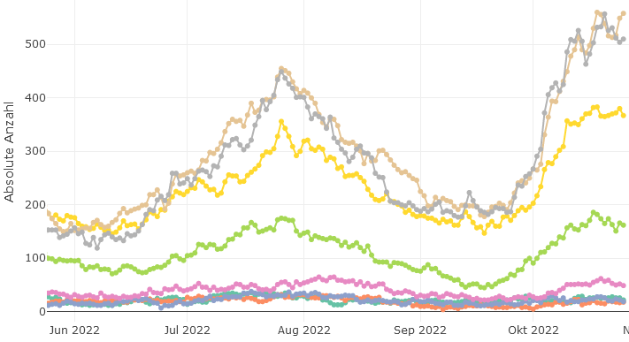
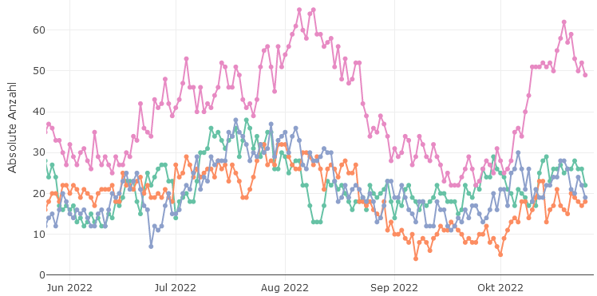
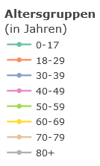
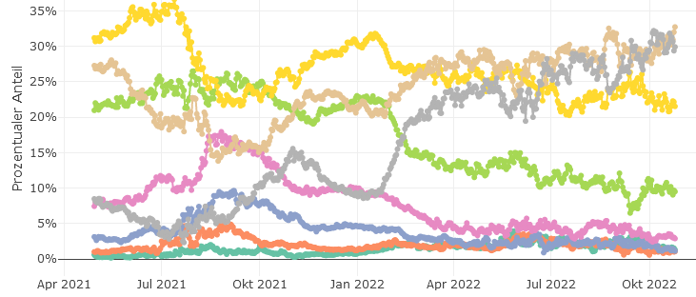
(absolute Anzahlen)
(zoom):
Altersgruppen Entwicklung (absolut)
(prozentuale Anteile)
Altersgruppen Entwicklung (prozentual)
Notes:
Die Alterverteilung zeigt, dass, absolut der Anstieg wieder durch die Älteren Generationen getrieben wird (oben links)
Während bei den jüngeren weniger Zunahme erfolgt (oben rechts)
Bei den 0-17 jährigen in Grün ist ein Zuwachs zu verzeichnen. Diese Entwicklung müsste nun weiter beobachtet werden.
Über 81% der COVID-19-Fälle sind > 60 Jahre oder älter
In der unteren Grafik zeigt sich, dass es seit dem Frühling 2022 eine stetige Verschiebung der Altersanteile gibt. Der Anteil der 50-59 jährigen fällt, während vor allem der Anteil der 70-80 jährigen und 80+ jährigen steigt.

Slide 5
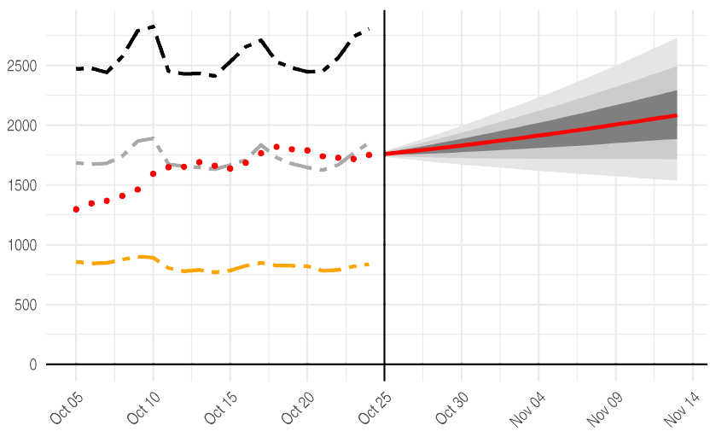

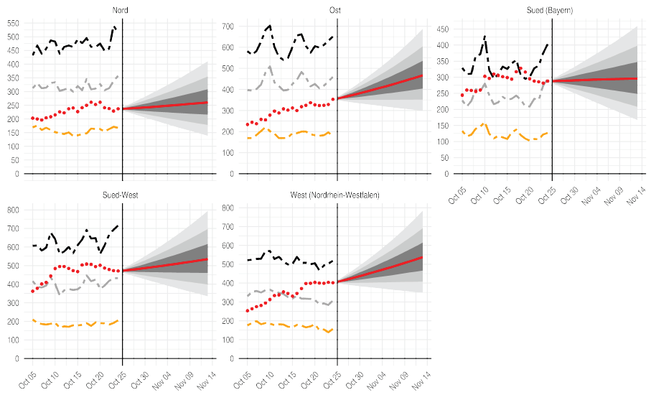
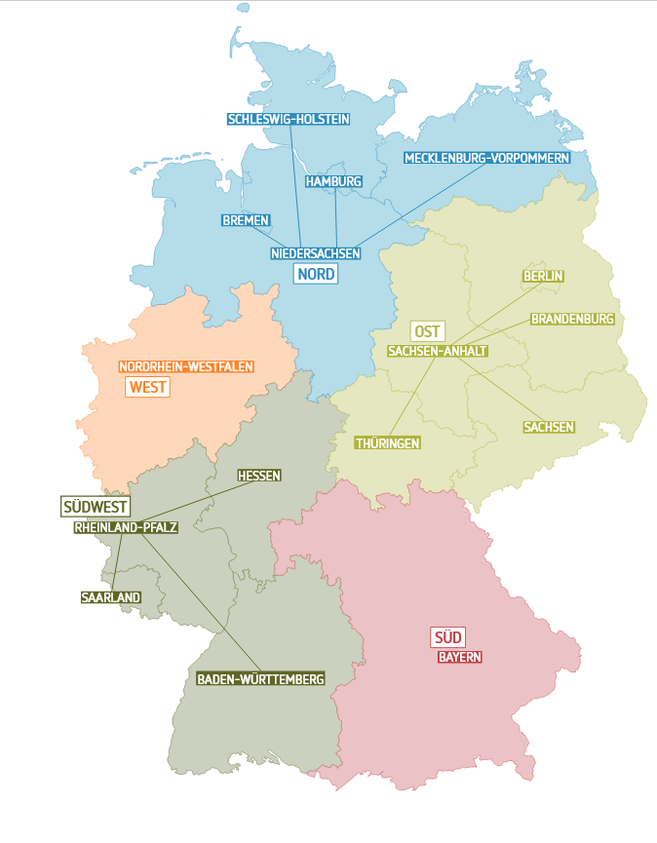
SPoCK: Prognosen intensivpflichtiger COVID-19-Patient*innen
Deutschland
Länder (nach Kleeblättern) mit Kapazitäts-Prognosen:
Kleeblatt Zuordnungen
Notes:
Und abschließend noch die Prognosen für die nächsten 20 Tage!
Hierbei ist zu beachten, dass dies die Trends anzeigt wenn der jetzige Zustand und Trend sich fortsetzt (sprich keine neuen Maßnahmen oder andere Effekte die nächsten Tage einsetzen). Verlässlich sind also va eher die nächsten 10 (!) Tage der Prognose.
Vor allem für Bayern wird eine Anstieg der COVID-19-Belegung vorhergesagt, während für die anderen Kleeblätter aktuell noch eine seitwärts Bewegung erwartet wird.
Für Deutschland wird ebenfalls eine seitwärtsbewegung mit eventuell leichtem Anstieg erwartet.
Soweit aus dem Intensivregister.
Vielen Dank für das Teilen der Folien!

